Slide 1
МИНИСТЕРСТВО НАУКИ И ВЫСШЕГО ОБРАЗОВАНИЯ РОССИЙСКОЙ ФЕДЕРАЦИИ
Федеральное государственное бюджетное образовательное учреждение
высшего образования
«РОССИЙСКИЙ ЭКОНОМИЧЕСКИЙ УНИВЕРСИТЕТ ИМЕНИ Г.В. ПЛЕХАНОВА»
Оренбургский филиал РЭУ им. Г.В. Плеханова
КАФЕДРА ФИНАНСОВ И МЕНЕДЖМЕНТА
ДЕМОНСТРАЦИОННЫЙ МАТЕРИАЛ
к докладу по выпускной квалификационной работе (магистерской диссертации)
на тему: «Переработка автомобильных шин и покрышек в крошку»
Студента Естефеева Василия Дмитриевича
Научный руководитель выпускной квалификационной работы: Реброва Татьяна Александровна, к.э.н., доцент
Оренбург – 2024 г.

Slide 2
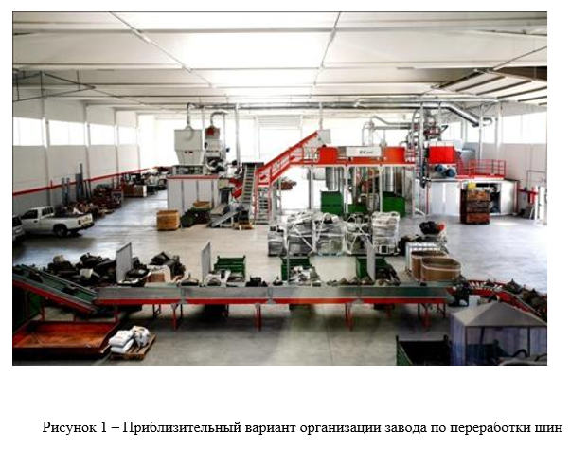
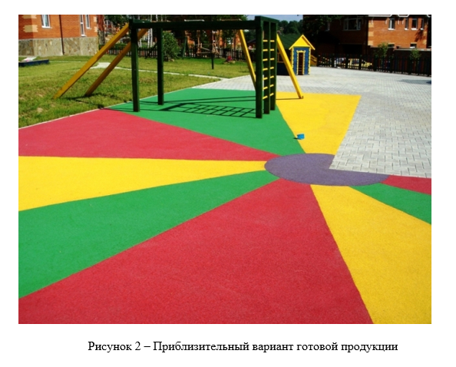

Slide 3
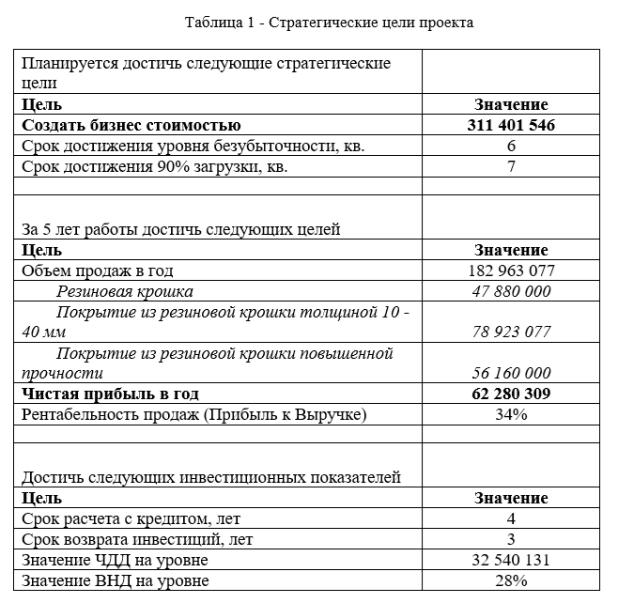

Slide 4
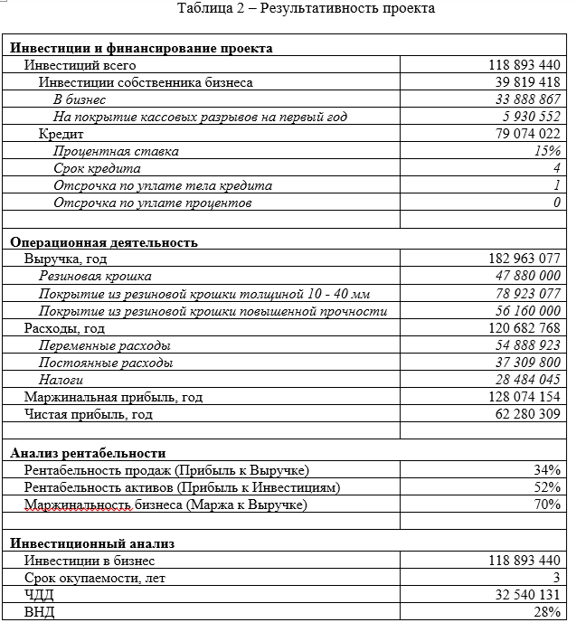

Slide 5
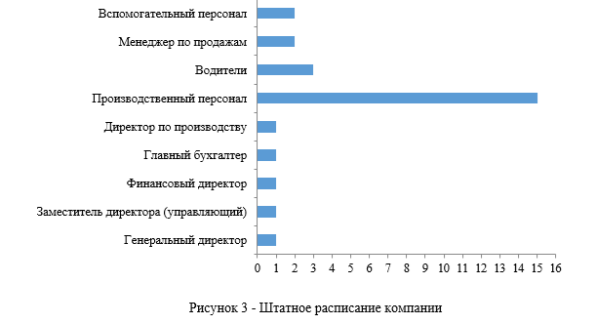
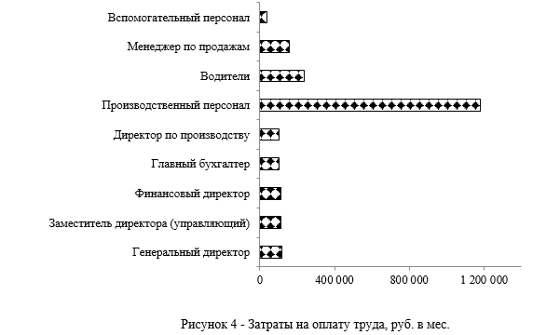

Slide 6
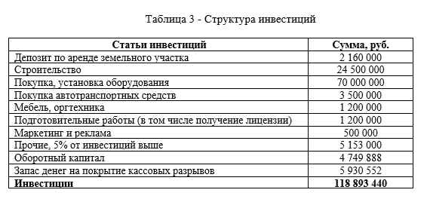

Slide 7
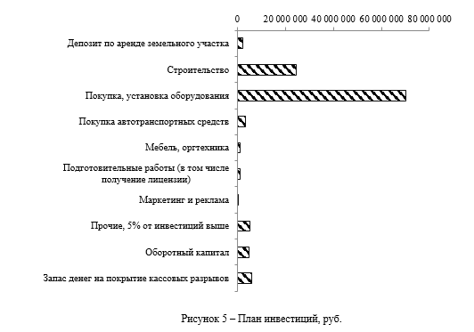

Slide 8
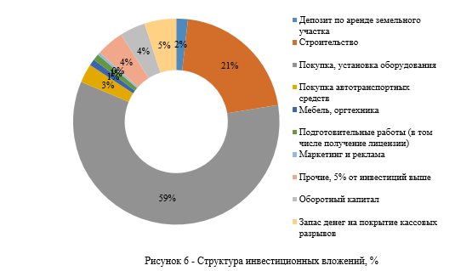

Slide 9
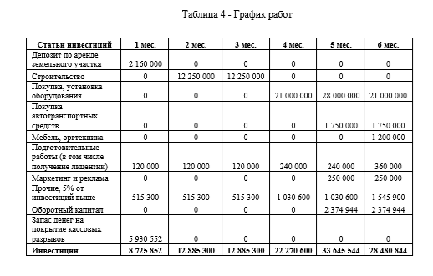
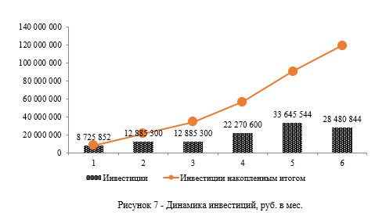

Slide 10
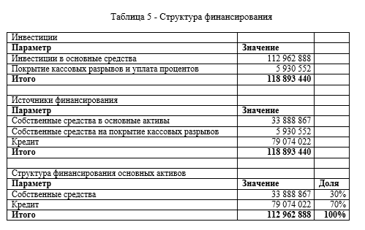
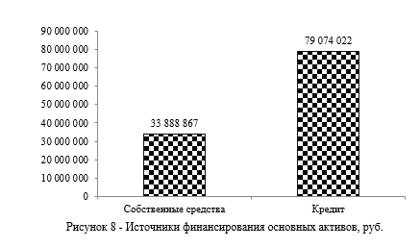

Slide 11
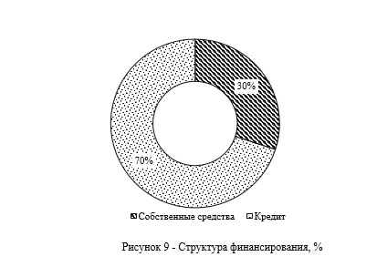
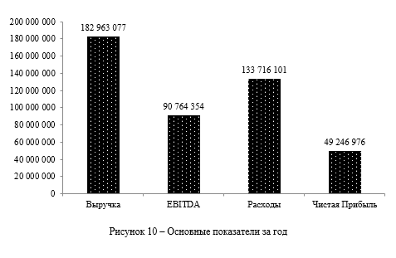

Slide 12
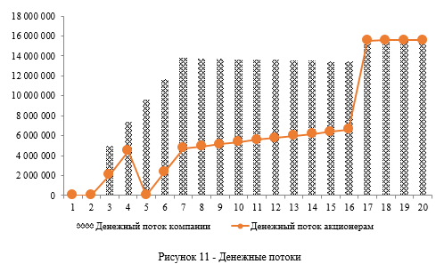

Slide 13
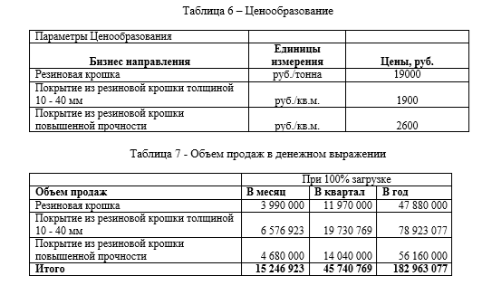

Slide 14
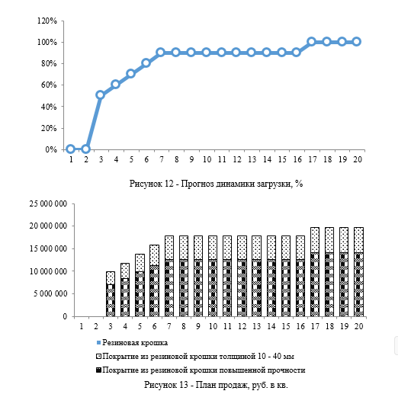

Slide 15
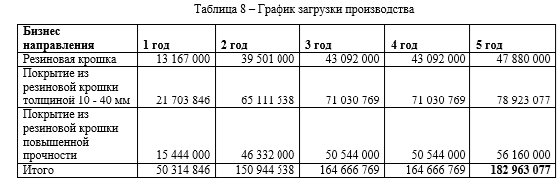
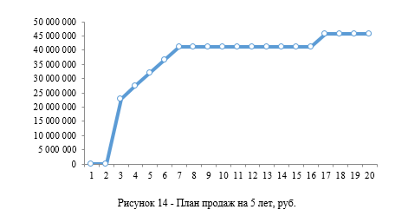

Slide 16
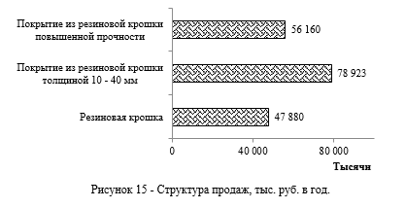
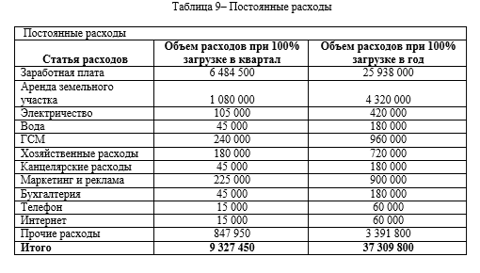

Slide 17
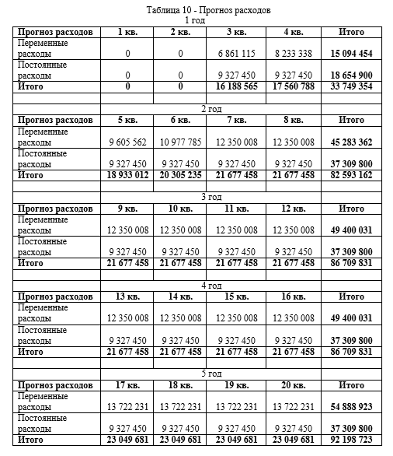
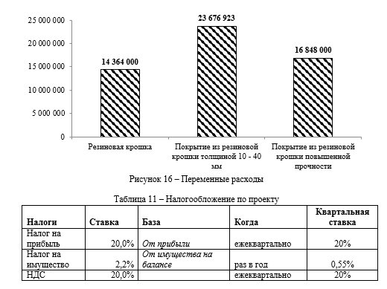

Slide 18
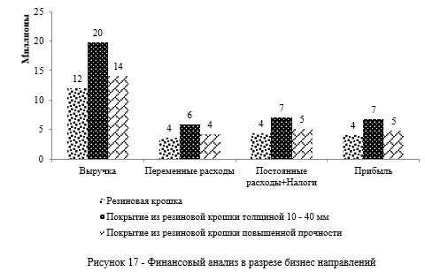
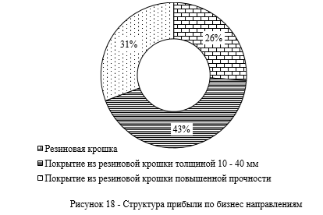
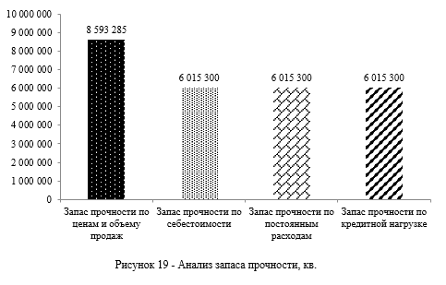

Slide 19
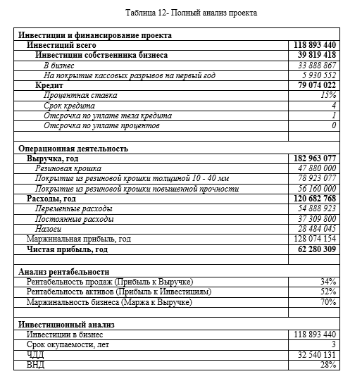

Slide 20
Доклад окончен! Спасибо за внимание!

